Slide 1
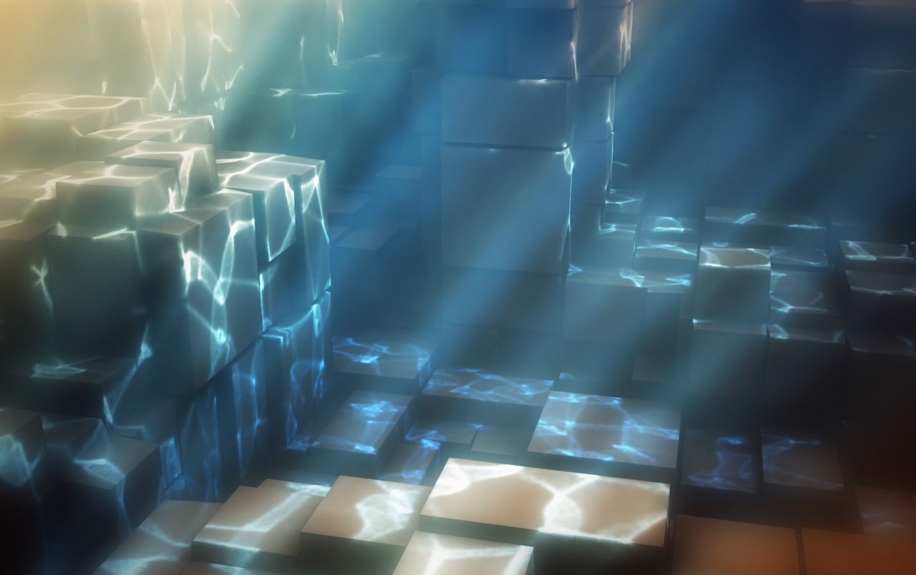
ARQ.CÉSAR PELLI
Arquitectura

Slide 2
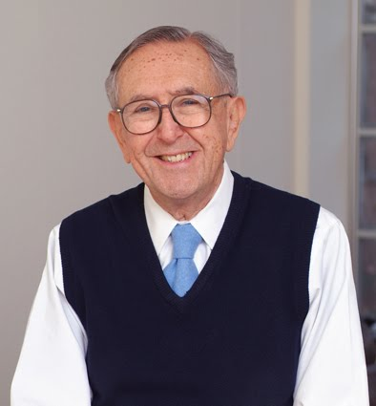
César Pelli argentino, nació el 12 de octubre de 1926 en la provincia de Tucumán. Estudió arquitectura en la Universidad Nacional de Tucumán. Trabajó más de 10 años para el estudio Eero Saarinen en Estados Unidos.

Slide 3
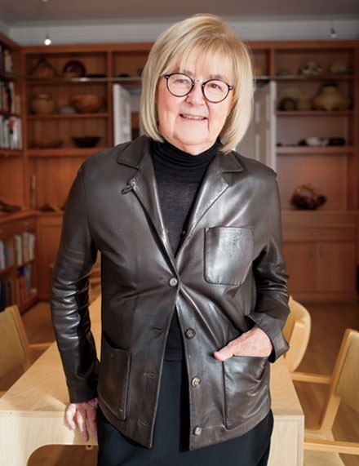
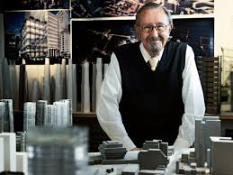
En 1977 creó su propia firma, Cesar Pelli & Asociados, junto a Diana Balmori y F. W. Clarke III en New Haven, Connecticut.

Slide 4
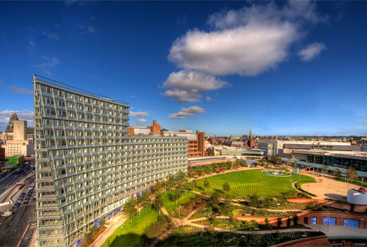
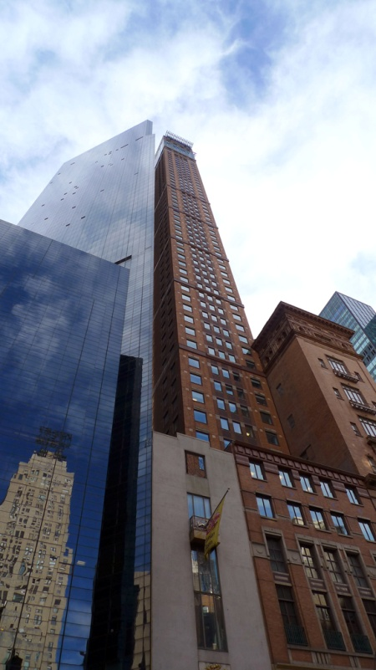
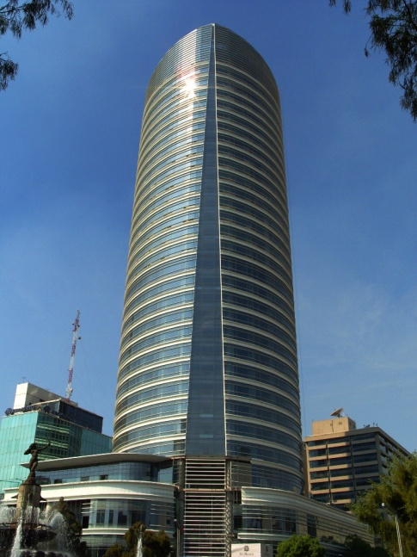
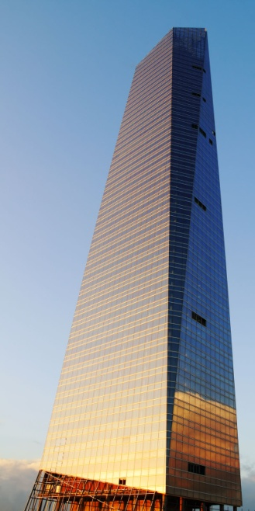
Artífice de conocidísimas obras de lo que pudiera llamarse “arte” dentro de la arquitectura a escala mundial, sobresale por la ejecución de proyectos tales como:

Slide 5
OBRAS
Rascacielos Famosos:
1977-1984: MOMA Torre Residencial, Ciudad de Nueva York
1981-1987: Centro Mundial de Finanzas, Ciudad de Nueva York
1986: Torre de Embarcadero de Canario, Londres, Inglaterra
1990: NTT Oficina central, Tokio, Japón
1998: Torres Petronas, Kuala Lumpur, Malasia

Slide 6
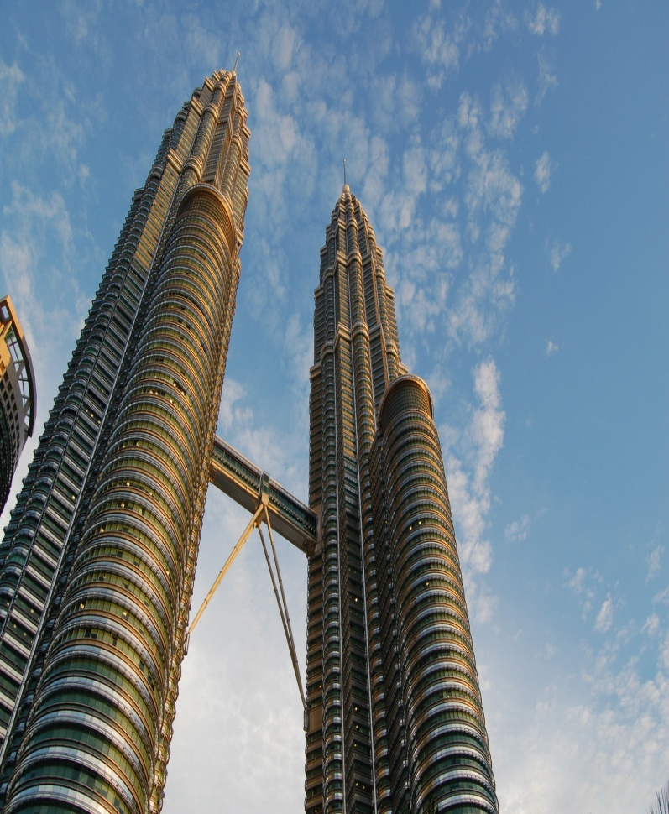
Las Torres Petronas, en Kuala Lumpur, Malasia
Entre los datos más relevantes y curiosos de las torres, se encuentran los siguientes:³
​
32 mil ventanas que recubren la fachada de todo el complejo.
78 ascensores (39 por torre).
Superficie total de 395 000 m² (contando ambas torres).
88 pisos, con un pasadizo elevado en los pisos 41 y 42.
258 columnas repartidas por todo el complejo.
Un total de 32 quioscos.
183 baños repartidos por los dos edificios

Slide 7

Torre de Cristal, España
Datos del edificio:
249 m de altura.
120 800 m2 de superficie total: 76.724 sobre rasante y 44.007 subterráneos.
50 plantas: 46 pisos de oficinas, 5 técnicas (donde están las máquinas), planta baja, azotea y 6 de aparcamiento.
1 250 coches de capacidad en el aparcamiento.
27 ascensores.
11 metros de altura máxima del vestíbulo de entrada, con planta de piso rectangular que mide 51 por 33 metros.
Alturas de las grúas: 290 m.

Slide 8

Torre St. Regis Hotel - México
Altura- 150.1 metros.
Área total- 125,000 m².
Espacio de habitaciones- 78,900 m².
Pisos- 7 niveles subterráneos de estacionamiento en los 40 niveles totales.
Estructura de concreto reforzado con:
31,000 metros cúbicos de concreto
12,000 toneladas de acero estructural y de refuerzo
65 amortiguadores sísmicos.

Slide 9
Museos y Teatros:
1984: Museo Mattatuck, en Waterbury, Connecticut
1987: Centro de Artes de Charlotte, en Charlotte, Carolina del Norte.
1987-1990: Torre Carnegie Hall, en Nueva York, Nueva York 1991: Centro de Artes Ohio, en Cincinnati, Ohio

Slide 10
Otros Trabajos Importantes:
1966: Worldway Centro Postal, en Los Angeles, California
1967: Laboratorios de COMSAT, en Clarksburg, Maryland 1967: Jardines Kukai, en Honolulu, Hawai
1969: San Bernardino City Hall, en San Bernardino, California
1972: Centro de Diseño Pacífico, en Los Angeles, California
1972: Embajada estadounidense en Tokio, en Tokio, Japón
1982-1984: Pasillo de Arenque, en Universidad Rice, Houston, Texas

Slide 11
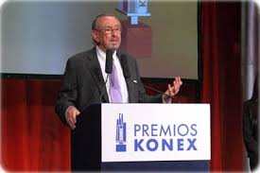
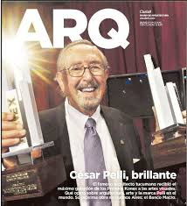
Premios:
Cesar Pelli ha recibido más de 100 premios de arquitectura. Algunos relevantes son:
1995: AIA (el Instituto americano de Arquitectos) la Medalla de oro, que reconoce una vida de logro distinguido y contribuciones excepcionales.

Slide 12
César Pelli es el constructor de rascacielos más cotizado del globo. Es más que un arquitecto, un urbanista que dentro y fuera de la articulada geometría de sus edificios clama por la belleza, sin obviar la función, y atiende los detalles, sin posponer el trazo de las formas más sugerentes.

Slide 13


Slide 14
FUENTE:
http://es.wikipedia.org/wiki/C%C3%A9sar_Pelli
http://www.arqhys.com/contenidos/pelli-cesar.html

